Slide 1
МАОУ ДО «ДШИ им. Е.В. Образцовой» «ЭТАПЫ ТВОРЧЕСКОГО ПУТИ Ильи Ефимовича Репина» Автор презентации преподаватель Яунгад Н.В. Салехард 2020

Slide 2
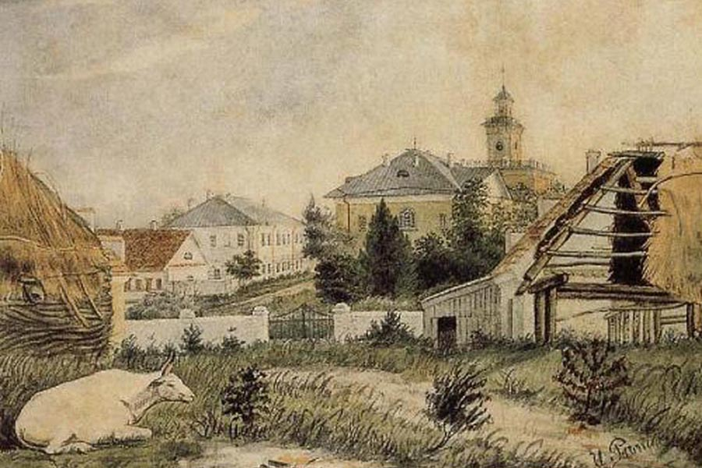
1844 – 1863 Начало начал - Чугуево
Репин И.Е. «Вид на школу военных топографов в Чугуеве»

Slide 3
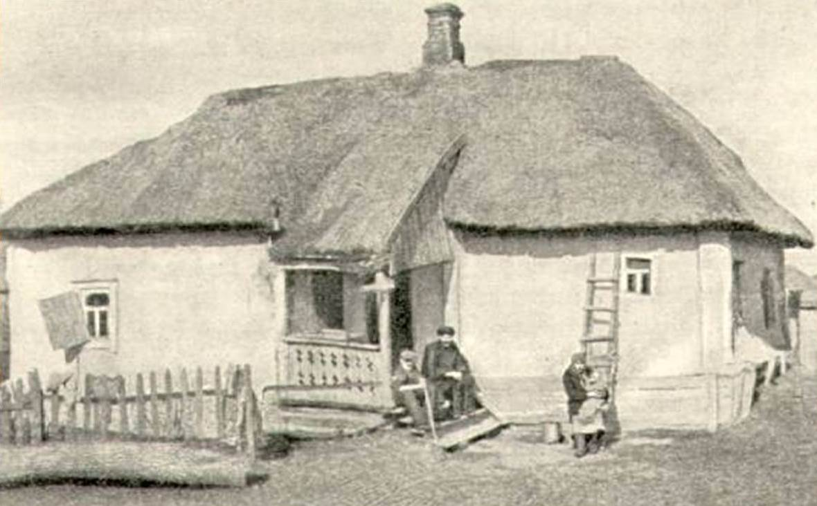
1844 – 1863 Начало начал - Чугуево
В 1844 году в семье военного поселянина в глухом провинциальном городке Чугуеве, близ Харькова родился Илья Ефимович Репин.
Первоначальные навыки живописи получил в школе военных топографов и у местных иконописцев.
Выполнял заказы на иконы, росписи в церквях, писал портреты родных.
Домик Репиных в Чугуеве

Slide 4
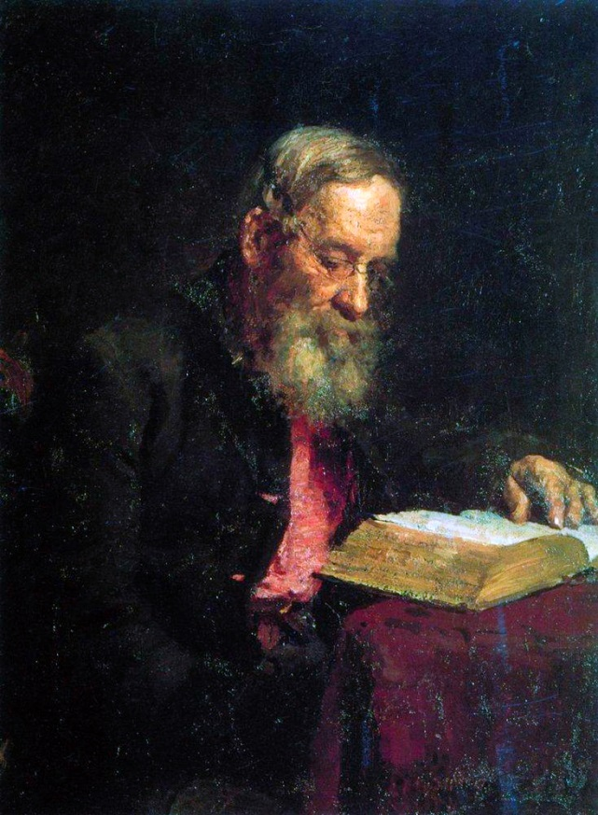
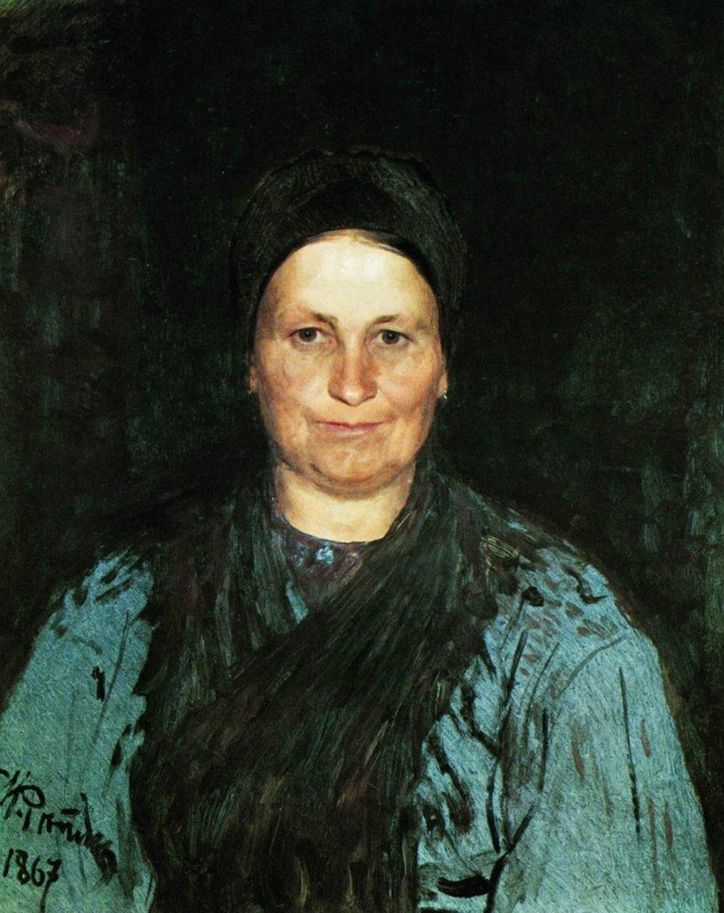
1844 – 1863 Начало начал - Чугуево
Репин И.Е. «Портрет Ефима Васильевича Репина» 1879
Репин И.Е. «Портрет Татьяны Степановна Репиной» 1867

Slide 5
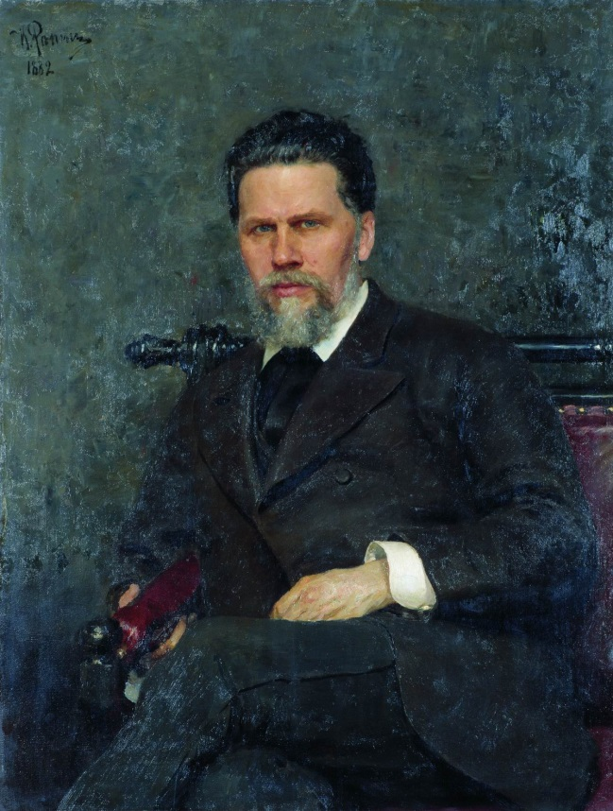
1863 – 1873 Годы учебы в Петербурге
В 1863 году на заработанные деньги Илья Репин приехал в Петербург и поступил в Рисовальную школу Общества поощрения художников, в которой только что начал преподавать Иван Николаевич Крамской.
В 1864 году Илью Репина приняли вольнослушателей, а затем в Академию художеств.
Репин И.Е. «Портрет Ивана Николаевича Крамского» 1882

Slide 6
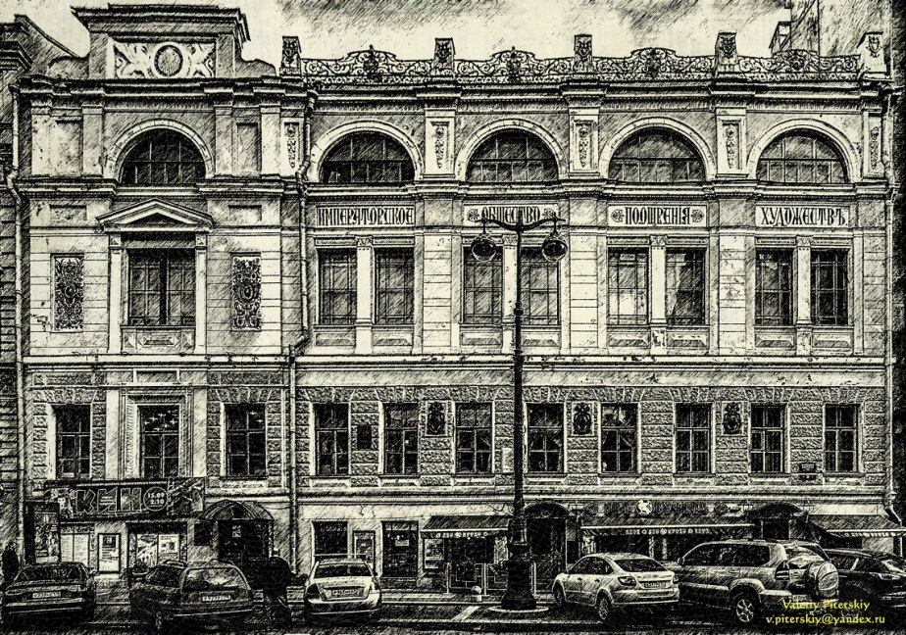
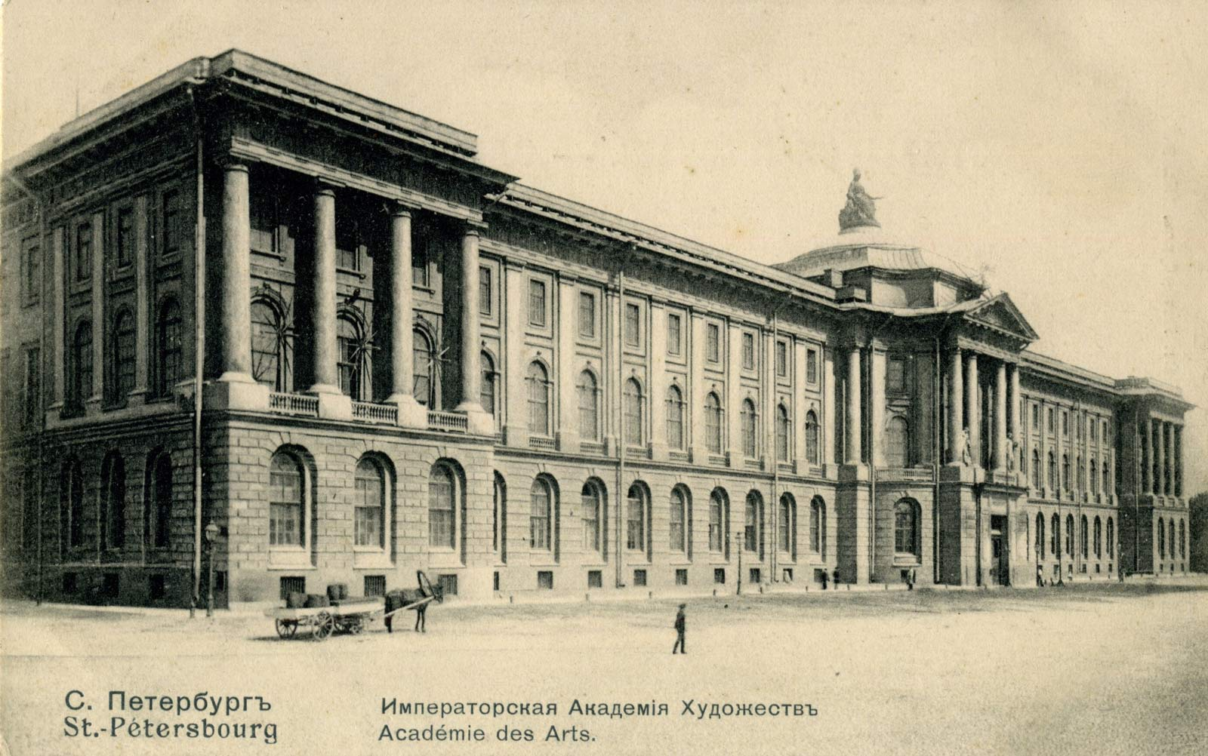
1863 – 1873 Годы учебы в Петербурге
Императорское общество поощрения художников
Императорская Академия художеств

Slide 7
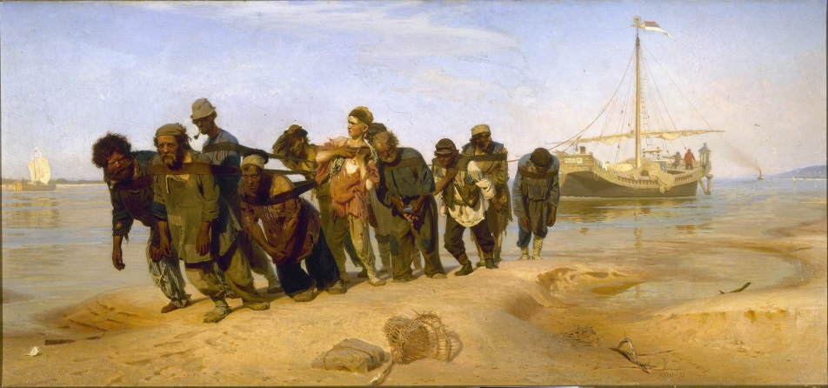
1863 – 1873 Годы учебы в Петербурге
Картина «Бурлаки на Волге» относится к жанровой живописи. Репин показал пример того, как остросоциальный сюжет может стать предметом большой картины.
Жанровая картина, в которой каждый из героев наделен индивидуальной характеристикой, приобрела монументальный характер, став обобщенным изображением современной живописи, не только раскрывающим противоречие действительности, но утверждающим народ как политическую силу общества.
Пластическая мощь и широта живописи картины были в то время новаторством.
Репин И.Е. «Бурлаки на Волге» 1870 - 1873
Первой работой, которая вызвала бурную реакцию общественности и сразу Репина в первый ряд русских художников стала картина «Бурлаки на Волге» (1870 – 1873).

Slide 8
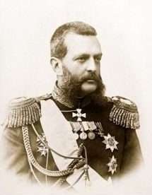
1863 – 1873 Годы учебы в Петербурге
Картина «Бурлаки на Волге» писалась по заказу великого князя Владимира Александровича. В ней, прежде всего, изменились размеры и идеалы. Перед нами народ в широком понимании. Создавая её Репин ездил на Волгу, где исполнял этюды.
Картина стала событием художественной жизни начала 1870-х годов и была встречена по разному. В.В. Стасов отнес её к числу самых замечательных произведений русской школы, в то время ректор Академии художеств Ф.А. Бруни отзывался о ней как о «величайшей профанации искусства».
Картина звучала настолько остроактуально, что её пришлось снять с экспозиции по требованию министра путей сообщения, возмущавшейся «клеветой» на Россию, в которой якобы не имеет место бурлачество.
Великий князь Владимир Александрович – сын императора Александра III

Slide 9
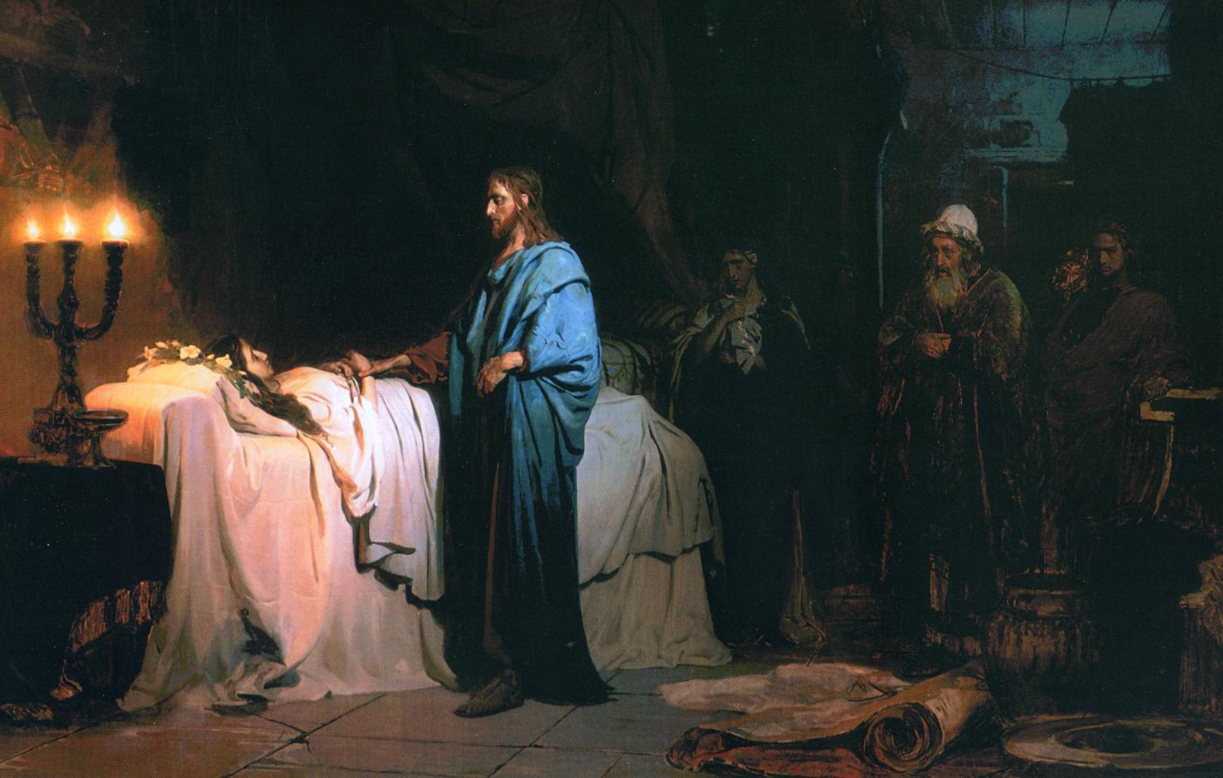
1863 – 1873 Годы учебы в Петербурге
Репин И.Е. «Воскрешение дочери Иаира» 1871
В 1872 году Репин завершил обучение дипломной работой «Воскрешение дочери Иаира», за которую получил большую золотую медаль и право продолжения образования за границей.

Slide 10
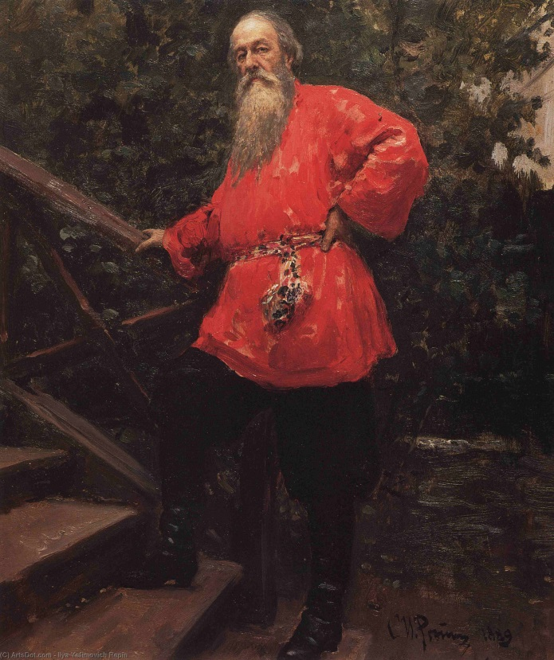
1863 – 1873 Годы учебы в Петербурге
Совершенно разные картины «Воскрешение дочери Иаира» и «Бурлаки на Волге» одновременно писавшиеся Репиным, все это явления разнопланового дарования художника.
В году учебы на формирование И.Е. Репина как художника оказали влияние Иван Николаевич Крамской и критик Владимир Васильевич Стасов.
Репин И.Е.
«В.В. Стасов на даче в деревне
Старожиловка близ Парголова»
1889

Slide 11
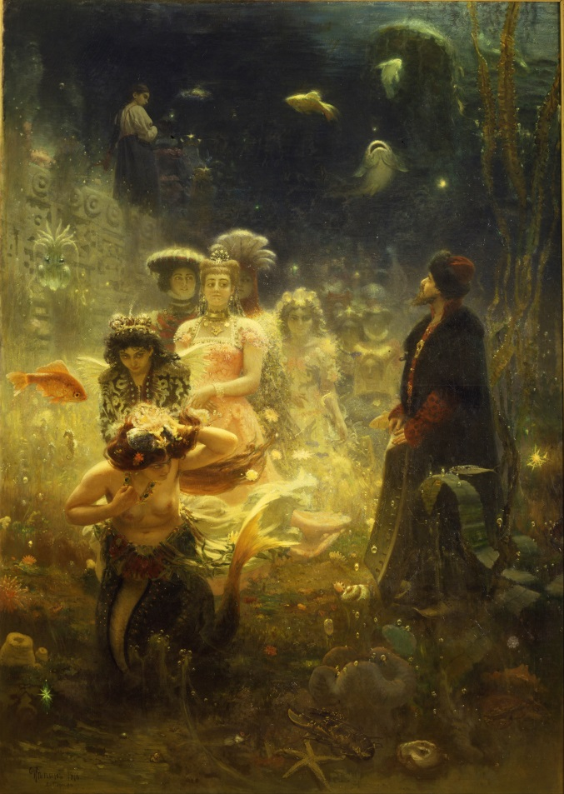
1873 – 1876 Репин - пенсионер
В апреле 1873 года семья Репина, имевшего право на заграничную поездку в качестве пенсионера Академии художеств отправилась в вояж по Европе. Посетив Вену, Венецию, Флоренцию, Рим и Неаполь, художник приехал в Париж в ноябре. Привыкание к Парижу шло медленно.
Наряду с изучением старых мастеров: Рембрандта, Хальса, Веласкеса он отмечал Гюстав Курбе, Эдуард Мане и импрессионистов.
Итогом пенсионерской поездки стала картина «Садко», за которую на родине художник получил звание академика.
В подводном царстве проходят перед взором русского купца прекрасные дочери Индии, Персии, а видится ему лишь девушка в украинском костюме – Чернавушка. Репин писал из Франции, что он сам, как Садко.
После возвращения из-за границы начинается самый блестящий период творчества Репина.
Репин И.Е. «Садко» 1876

Slide 12
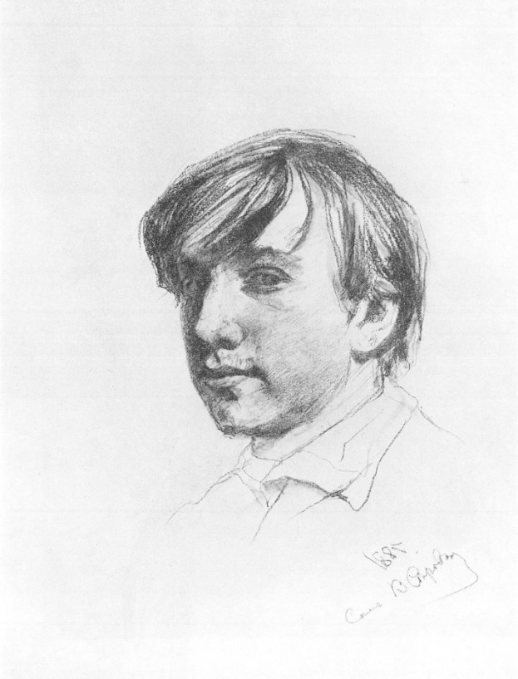
1873 – 1876 Репин - пенсионер
В эти же годы в парижской мастерской Репина начал заниматься юный Валентин Александрович Серов. Репин впервые увидел юного Серова в 1871 году, когда после смерти Александра Серова пришел в дом композитора, чтобы поддержать вдову и шестилетнего сына.
В Париже Валентин Серов вместе с матерью-музыкантшей жил на бульваре Клиши и почти ежедневно приходил в мастерскую Ильи Ефимовича.
Когда Валентину Серову исполнилось пятнадцать лет, его мать Валентина Семёновна попросила Репина взять юношу в свою семью. В доме художника тот чувствовал свободно: Серова не выделяли среди других детей, при необходимости он включался в домашние заботы, много часов проводил в мастерской. Репин намётанным глазом определил, что Валентин имеет и усердие, и художественный вкус.
Серов В.А. «Автопортрет» 1881

Slide 13
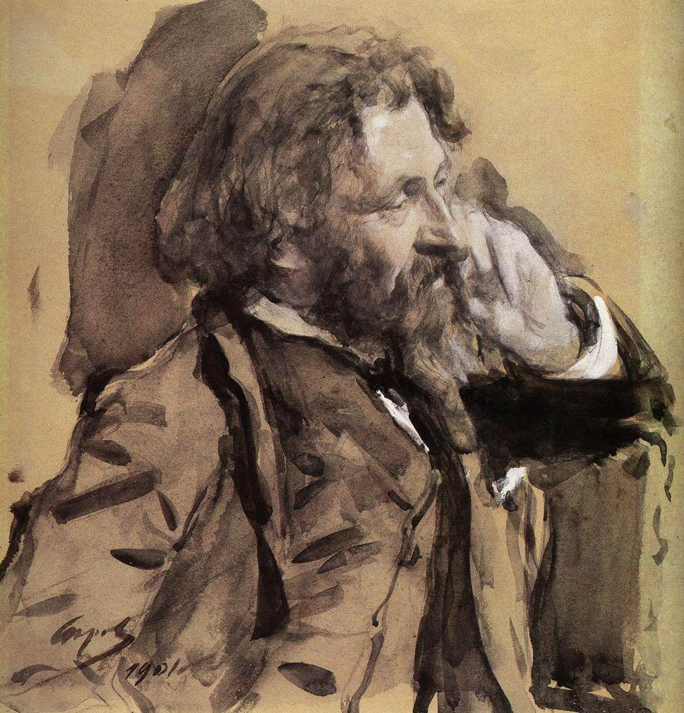
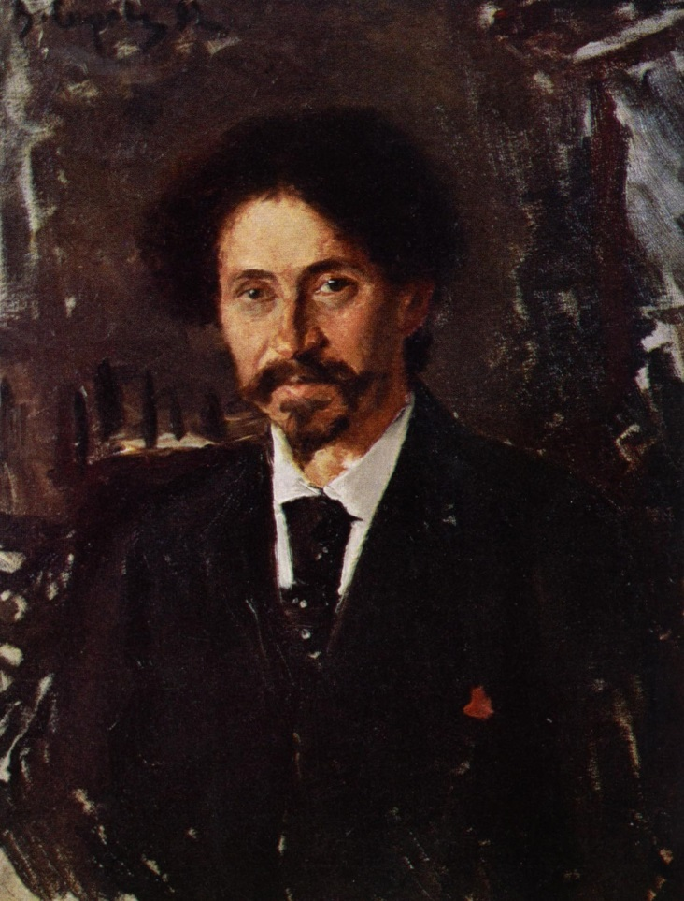
Ученик Валентин Серов в 1874-1875 и в 1878-1879 годах брал уроки рисунка и живописи у И. Е. Репина.
Серов В.А. «Портрет Ильи Репина» 1901
Серов В.А. «Портрет художника И. Е. Репина» 1892

Slide 14
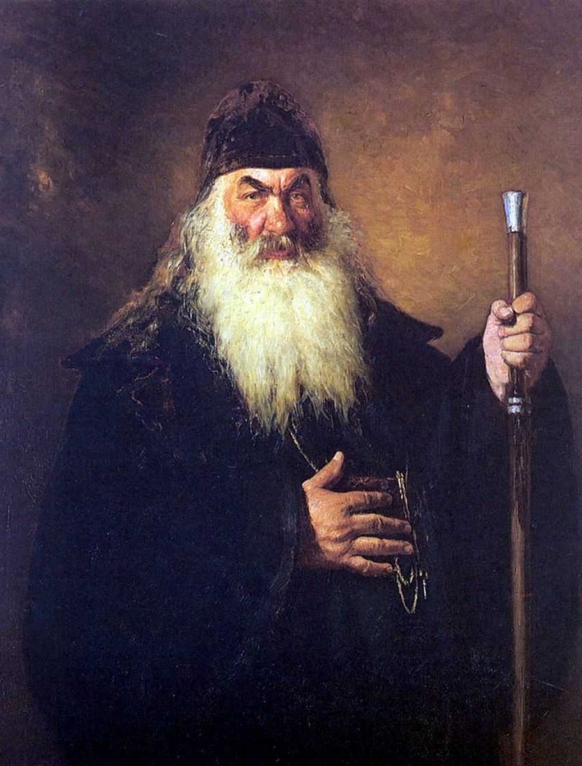
1876 – 1877 Чугуевский период
По возвращении домой, на родину, Репины около года жили в Чугуеве лишь только в 1877 году переехали в Москву.
В родном Чугуеве Илья Ефимович написал «Протодьякона» тем самым, обессмертив дьякона Ивана Уланова из родного села.
По словам Репина: «… ничего духовного – весь он плоть и кровь, лупоглазие, зев и рев …». Через конкретный образ «Протодьякона» Репин создает типическое, не впадая в схему, но сохраняя всю остроту индивидуального облика.
Композиционное решение – фигура заполняет собой весь холст – способствует монументализации образа. Живопись Репина очень свободная, широкая, темпераментная, сочная, но неуловимо меняющаяся в зависимости от портретируемой модели.
Репин И.Е. «Протодьякон» 1877

Slide 15
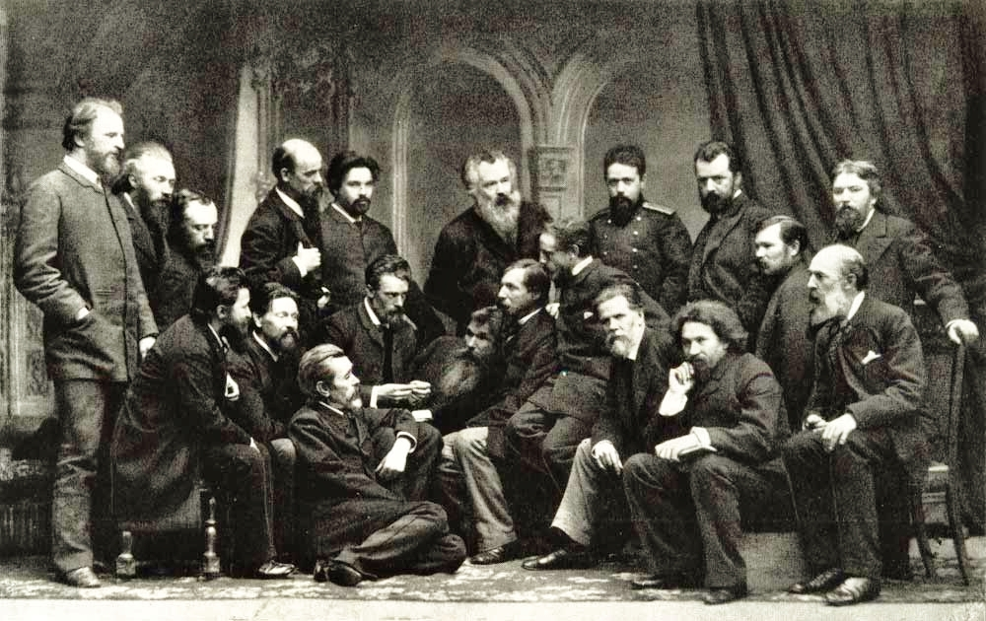
1877 – 1882 Московский период
Живя в Москве, Репин близко сошелся с Львом Николаевичем Толстым, Василием Ивановичем Суриковым, Павлом Михайловичем Третьяковым, Саввой Ивановичем Мамонтовым.
В 1878 года состоялся прием в «Товарищество передвижных художественных выставок».

Slide 16
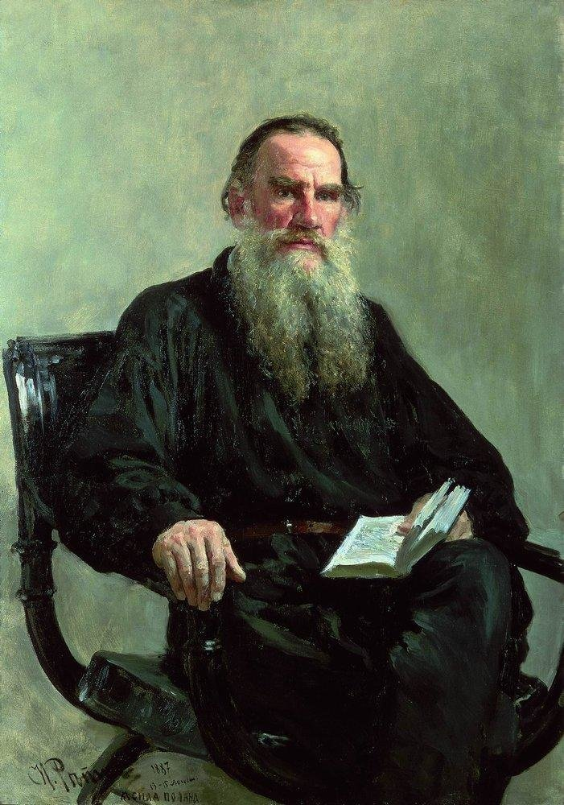
1877 – 1882 Московский период
Инициатором знакомства Льва Николаевича и Репина был Владимир Стасов, который начиная с 1870-х неустанно рассказывал писателю о появлении в русском искусстве «нового светила». Их встреча произошла в октябре 1880 года, когда в доме баронессы Симолин (Большой Трубный переулок, № 9), где проживал Репин, внезапно появился Лев Николаевич. Об этом художник подробно написал Стасову, отметив, что писатель «на портрет Крамского очень похож»: «Я был так ошеломлён его посещением неожиданным и так же неожиданным уходом (хотя он пробыл около двух часов, но мне показалось не более четверти часа), что я по рассеянности забыл даже спросить, где он остановился, надолго ли здесь, куда едет… Напишите мне, пожалуйста, его адрес, где можно найти».
Репин И.Е. «Портрет Л.Н. Толстого» 1883

Slide 17
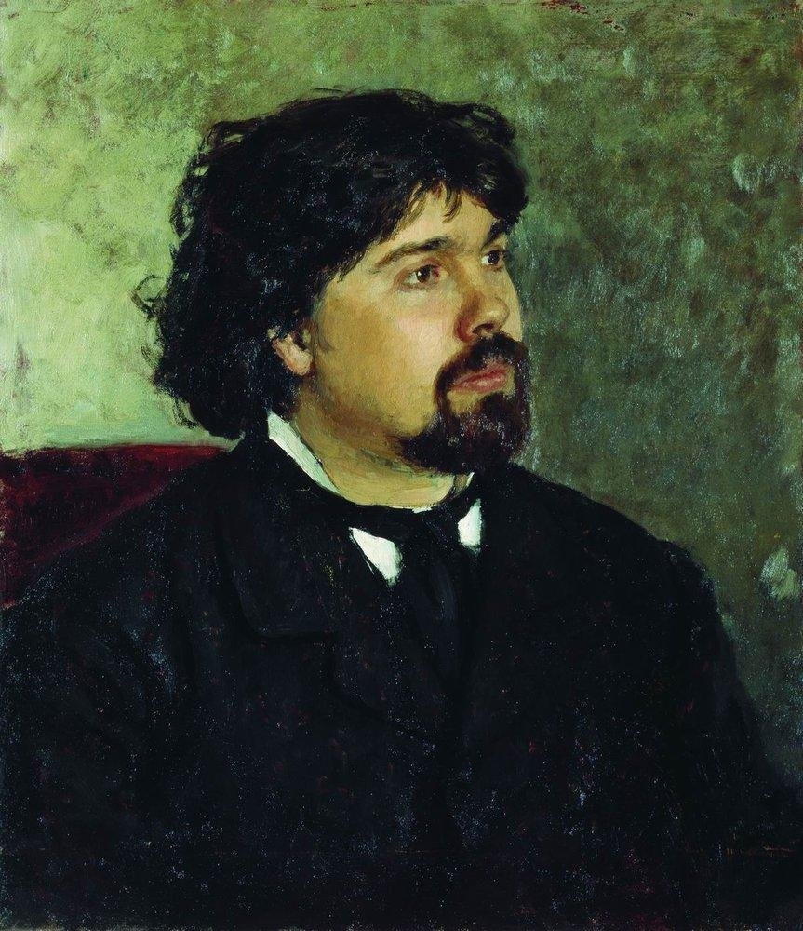
1877 – 1882 Московский период
Репин И.Е. «Портрет В.И. Сурикова» 1877

Slide 18
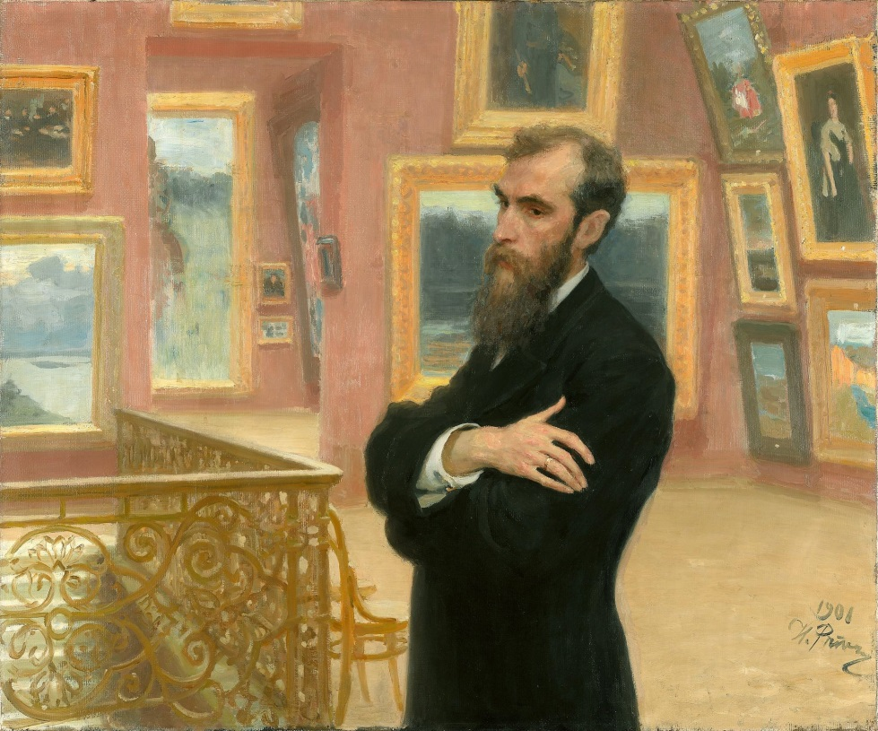
1877 – 1882 Московский период
С меценатом и основателем Павлом Третьяковым Репин познакомился ещё во время работы над «Бурлаками». В Москве деловые отношения, сложившиеся между Репиным и Третьяковым, постепенно переросли в дружеские. Меценат бывал дома у Ильи Ефимовича; при невозможности встретиться они обменивались письмами Репин долгое время вынашивал мечту написать портрет самого Третьякова, однако меценат наотрез отказывался позировать. Тем не менее зимой 1882 года совместная работа началась.
Репин И.Е. «Портрет Павла Третьякова» 1901

Slide 19
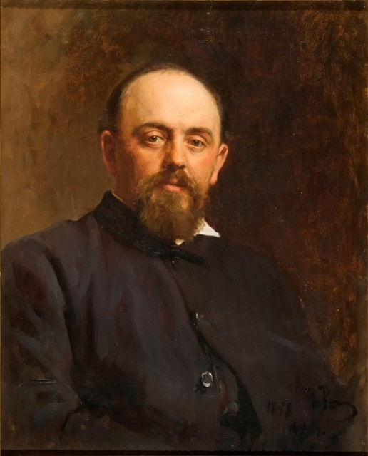
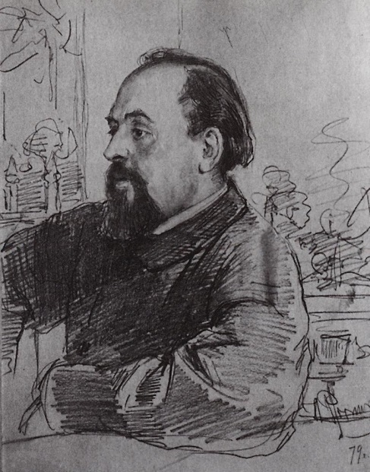
1877 – 1882 Московский период
Репин И.Е. «Портрет С.И. Мамонтова» 1878
Репин И.Е. «Портрет С.И. Мамонтова» 1879
Савва Иванович Мамонтов вошёл в историю русского искусства как меценат и покровитель художников и артистов. В Абрамцевской художественном кружке, созданном в принадлежавшем Мамонтову подмосковном имении Абрамцево, сумели раскрыть себя такие живописцы, как Серов В.А., Коровин К.А., Васнецов В.М. и другие.
Мамонтов основал Московскую частную оперу. При его активной поддержке широкая зрительская аудитория смогла познакомиться с исполнительским мастерством Шаляпин Ф.И., который был солистом этого театра во второй половине 1890-х годов.
С 1899 года Мамонтов совместно с княгиней Марией Тенишевой финансировал журнал «Мир искусства».

Slide 20
1877 – 1882 Московский период
К концу 1870-х – началу 1880-х годов относятся основные произведения Репина исторического жанра: «Царевна Софья Алексеевна через год после заключения в Новодевичьем монастыре, во время казни стрельцов и пытки всей её прислуги в 1698 году» (1879), тогда же были начаты «Запорожцы пишут письмо турецкому султану», «Иван Грозный и сын его Иван 16 ноября 1581 года». В эти годы художник приступил к картине «Крестный ход в Курской губернии».

Slide 21
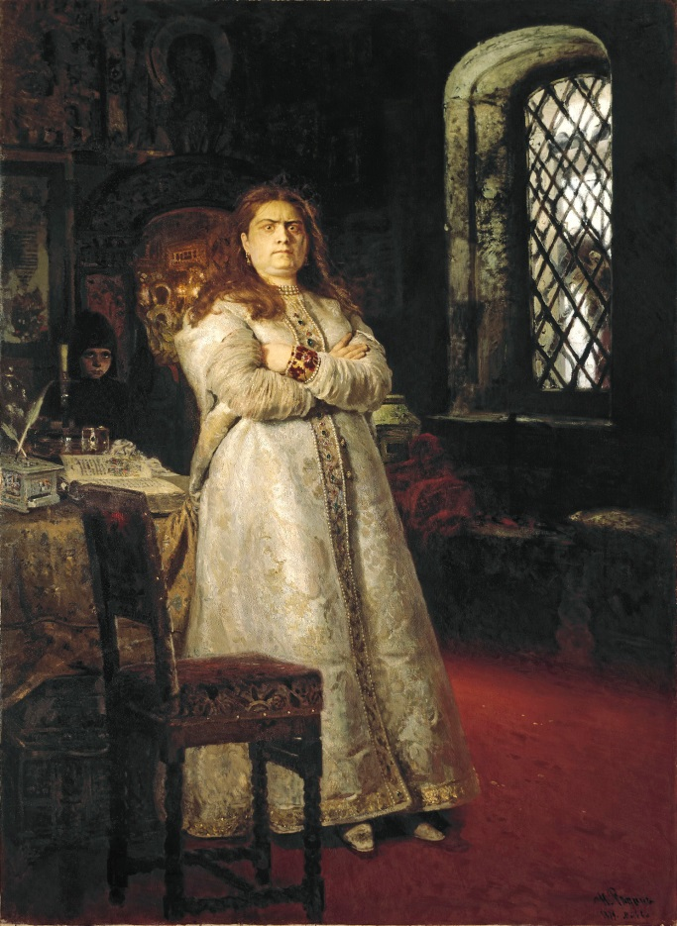
1877 – 1882 Московский период
После посещения Новодевичьего монастыря и знакомства с портретом Софьи – сестры Петра I, после осмотра кельи с её окнами, Репин написал картину на историческую тему.
В 1698 году стрельцы подняли восстание в пользу бывшей правительницы Софьи, которое было подавлено её братом с чудовищной жестокостью. Петр приказал казнить всех участников мятежа, 195 стрельцов повесить у стен монастыря, а троих – прямо перед окнами Софьи. В руки их были вложены челобитные с просьбой к царевне, взять управление в свои руки.
В картине – выразительный образ Софьи «тигрицы в клетке». Эта картина – исторический портрет.
Репин И.Е. «Царевна Софья Алексеевна через год после заключения в Новодевичьем монастыре, во время казни стрельцов и пытки всей её прислуги в 1698 году» 1879

Slide 22
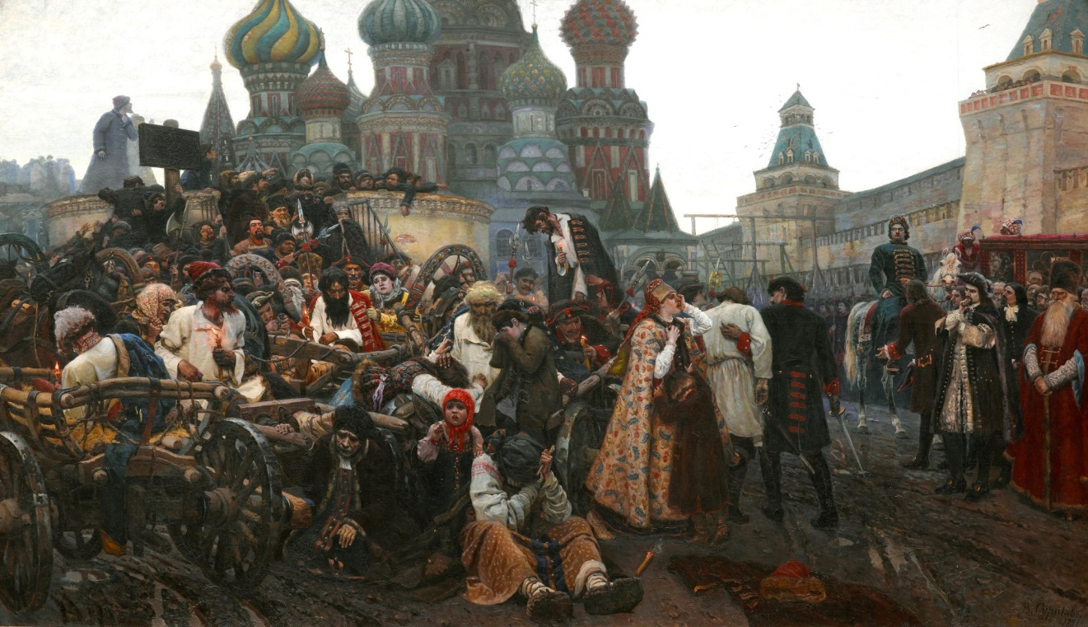

1877 – 1882 Московский период
Суриков В.И. «Утро стрелецкой казни»
1878 – 1881
Репин И.Е. «Царевна Софья» 1879

Slide 23
1877 – 1882 Московский период
Репин обладал замечательным даром портретиста. Продолжая традиции Василия Григорьевича Перова и Ивана Николаевича Крамского он оставил нам образы писателей композиторов, актеров, художников, прославивших русскую культуру.
Им были написаны портреты: Л.Н. Толстого, М.П. Мусоргского (1881), актрисы Стрепетовой (1882), П.М. Третьякова (1901).

Slide 24
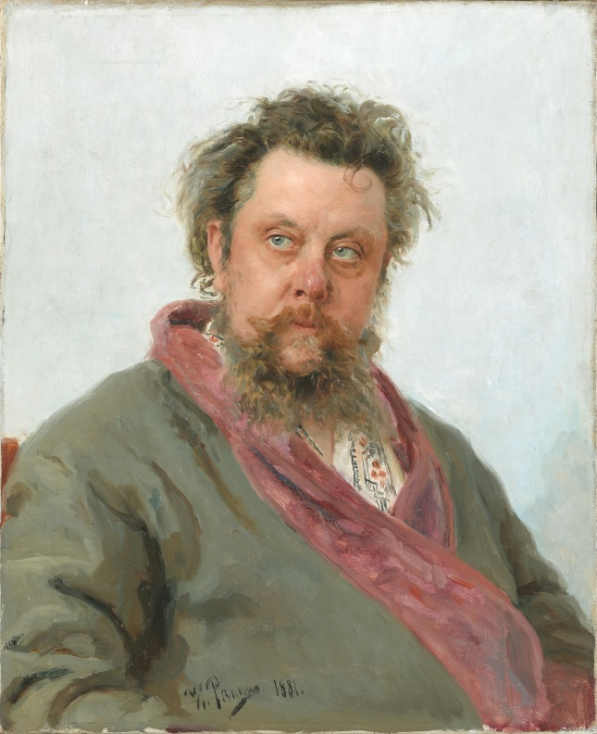
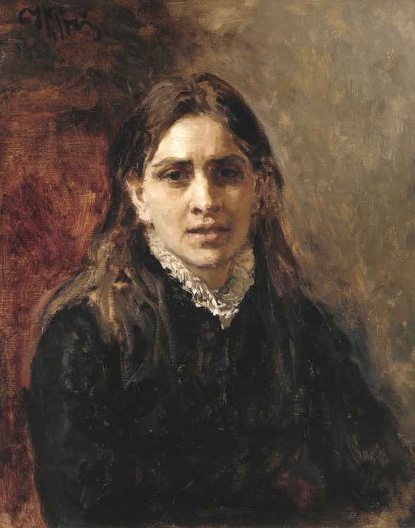
1877 – 1882 Московский период
Репин И.Е. «Портрет Полины Антипьевны Стрепетовой» 1882
Репин И.Е. «Портрет Модеста Петровича Мусоргского» 1881

Slide 25

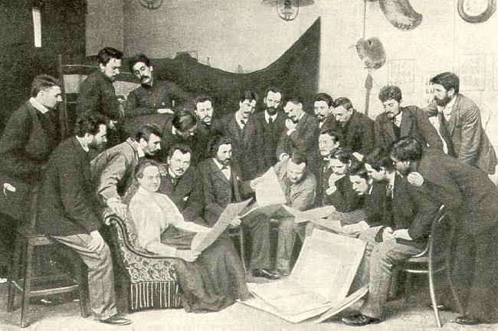
1882 – начало 1900-х Петербургский период

Slide 26
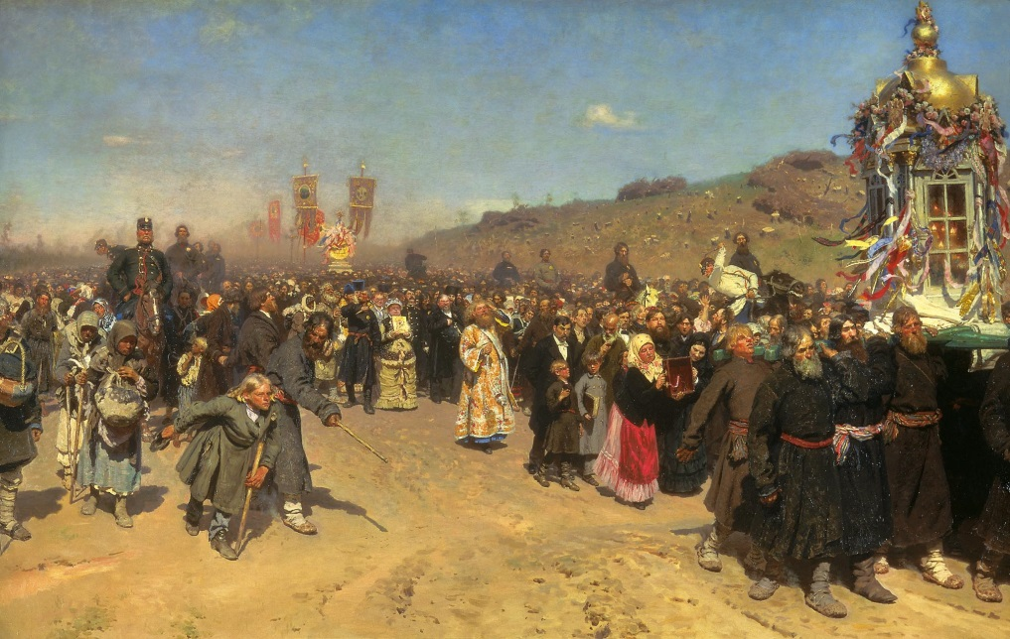
1882 – начало 1900-х Петербургский период
Одно из первых произведений петербургского периода монументальное полотно «Крестный ход в Курской губернии» относится к бытовой живописи. Репин сумел возвести жанровую картину в ранг монументального произведения, воссоздав образ всей России.
Глубокое проникновение большого художника в народную жизнь, критическое восприятие действительности – вот что нашло отражение в картине. Репин не случайно выделяет бедняка-горбуна – одного из немногих истово верящих в чудо.
Каждый персонаж несет смысловую и пластическую нагрузку.
«Крестный ход в Курской губернии» 1880- 1883

Slide 27
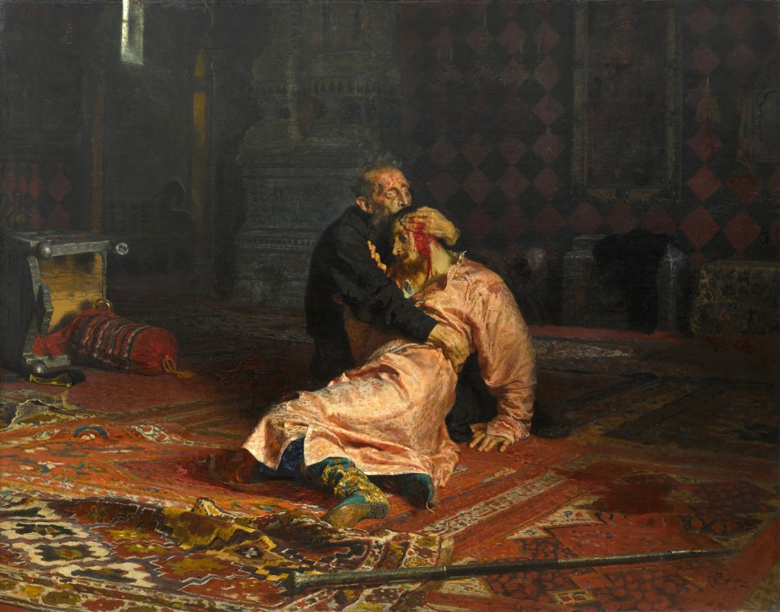
1882 – начало 1900-х Петербургский период
Репин И.Е. «Иван Грозный и сын его Иван 16 ноября 1581 года» 1885
В год убийства Александра II Репин приступил к картине «Иван Грозный», которая писалась под впечатлением событий 1881 года – кровавой полосы казни народовольцев.
Идея картины терзание, угрызение совести за невинно убитого. В картине некоторый натурализм и нагнетание ужаса в трактовке сцены, увлечение передачей аффекта.

Slide 28
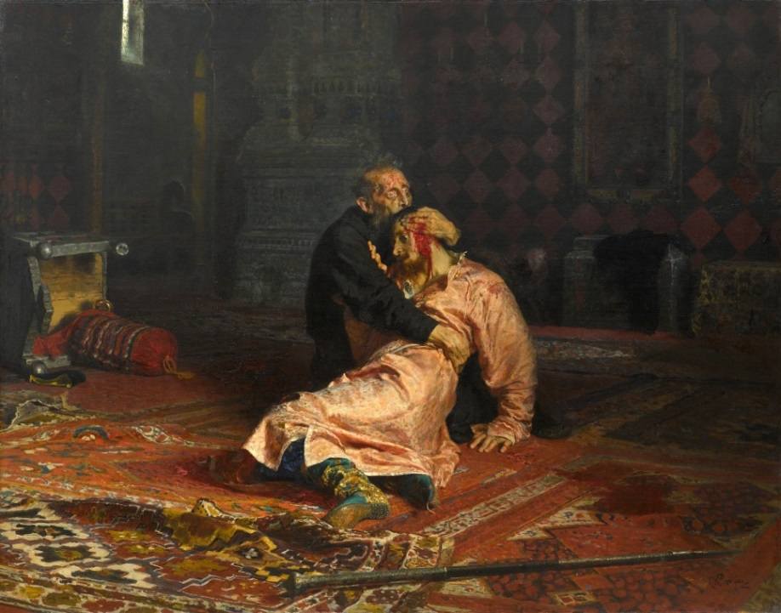
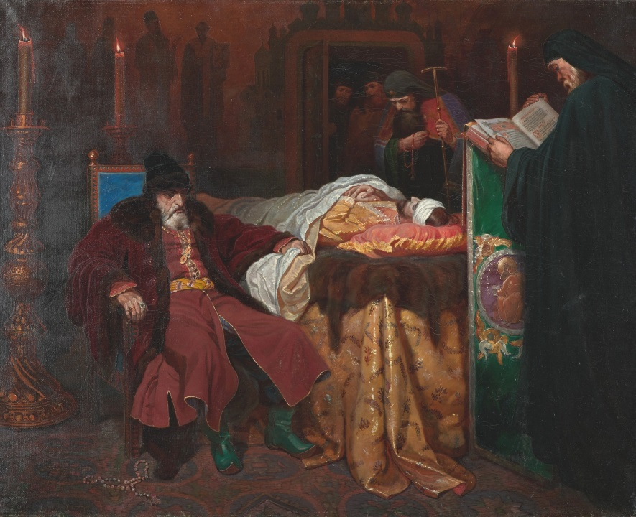
1882 – начало 1900-х Петербургский период
Репин И.Е. «Иван Грозный и сын его Иван 16 ноября 1581 года» 1885
Шварц В.Г. «Иван Грозный у тела убитого им сына» 1864

Slide 29
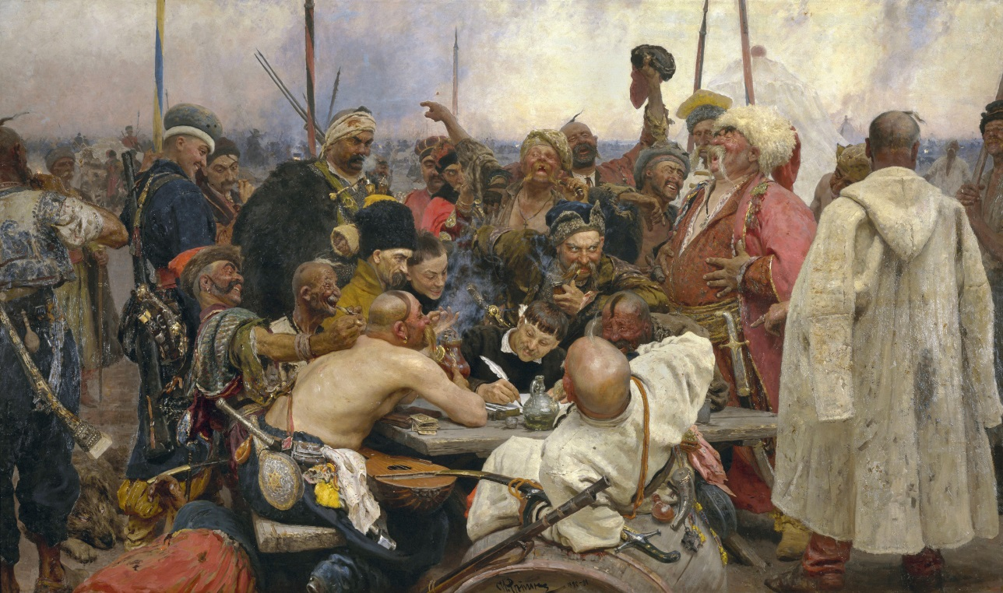
1882 – начало 1900-х Петербургский период
«Репин И.Е. «Запорожцы пишут письмо турецкому султану» 1880 - 1891
В исторической картине «Запорожцы пишут письмо турецкому султану» – настоящая симфония смеха, гимн смеху, свободолюбию, находчивости, братству запорожцев.
Репину всегда были интересны крайние эмоциональные переживания человека: горе, радость, удивление. Картина «Запорожцы» посвящена смеху. Его ощущение создано новой, по сравнению с другими репинскими композициями, организацией пространства.

Slide 30
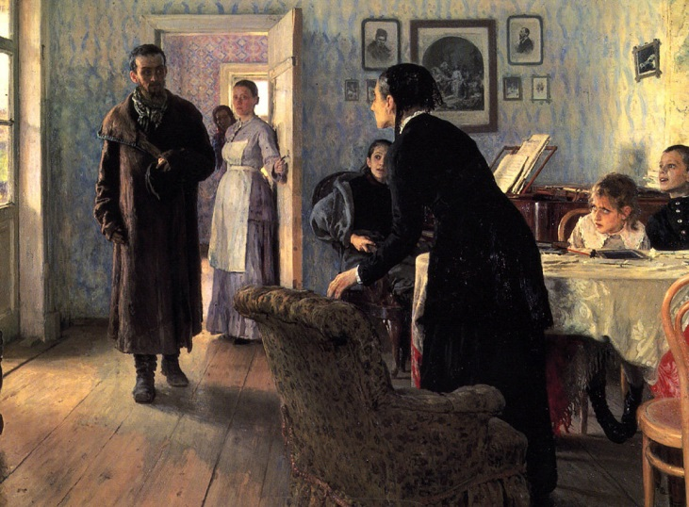
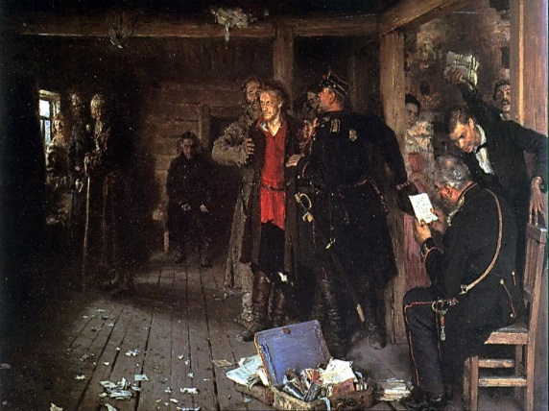
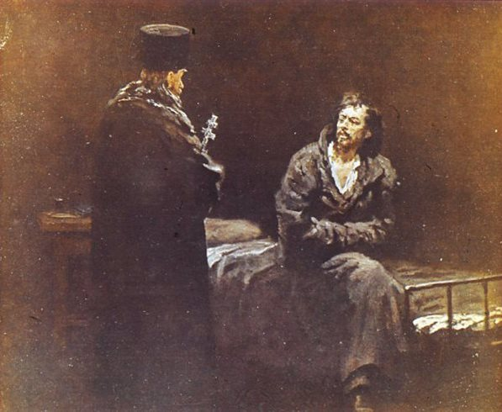
1882 – начало 1900-х Петербургский период
Целый ряд картин Репина конца 70-80х годов написан на историко-революционную тему: «Арест пропагандиста» (1880, 1891), «Отказ от исповеди» (1879 - 1885), «Не ждали» (1884 - 1888).

Slide 31
1882 – начало 1900-х Петербургский период
В поздний период при отдельных удачах художник уже не создавал картин, равных произведениям 1870 – 1880х годов. Лучшие работы 1890 – 1900х годов – это графические и живописные портреты, модели которых – обычные люди с ярко выраженным артистическим началом: «Портрет Элеоноры Дузе» 1891, «М.И. Глинка в период сочинения оперы «Руслан и Людмила» 1887.

Slide 32
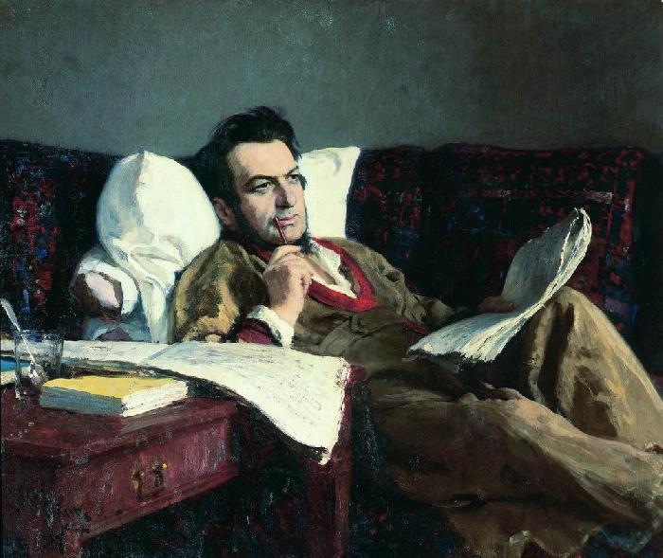
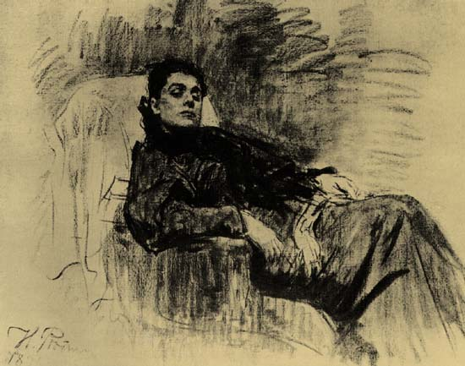
1882 – начало 1900-х Петербургский период
Репин И.Е. «М.И. Глинка в период сочинения оперы «Руслан и Людмила» 1887
Репин И. Е. «Портрет Элеоноры Дузе» 1891

Slide 33
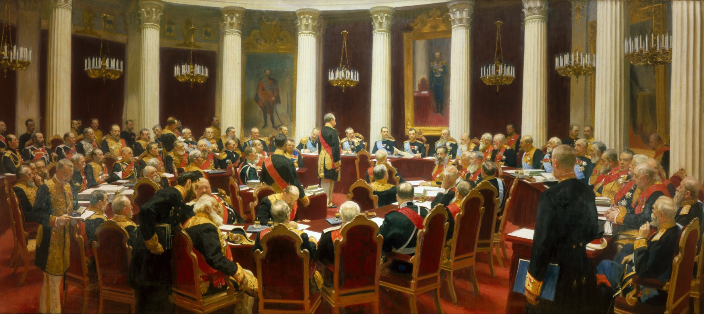
1882 – начало 1900-х Петербургский период
Репин И.Е. «Торжественное заседание Государственного совета 7 мая 1901 года в день столетнего юбилея со дня его учреждения» 1901 – 1903
Мастерство Репина – портретиста в полной мере выразилось в одном из последних его значительных произведение «Торжественное заседание Государственного совета 7 мая 1901 года в день столетнего юбилея со дня его учреждения» 1901 – 1903, исполненный художником совместно с учениками Иваном Куликовым и Борисом Кустодиевым. Репину принадлежат замечательные по характеристикам этюды.

Slide 34
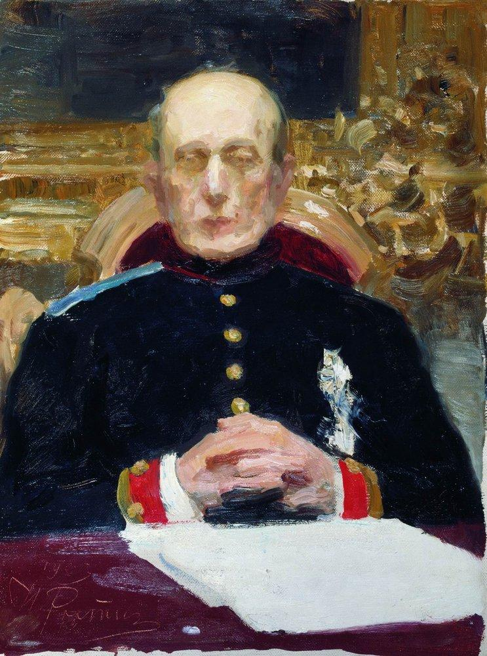
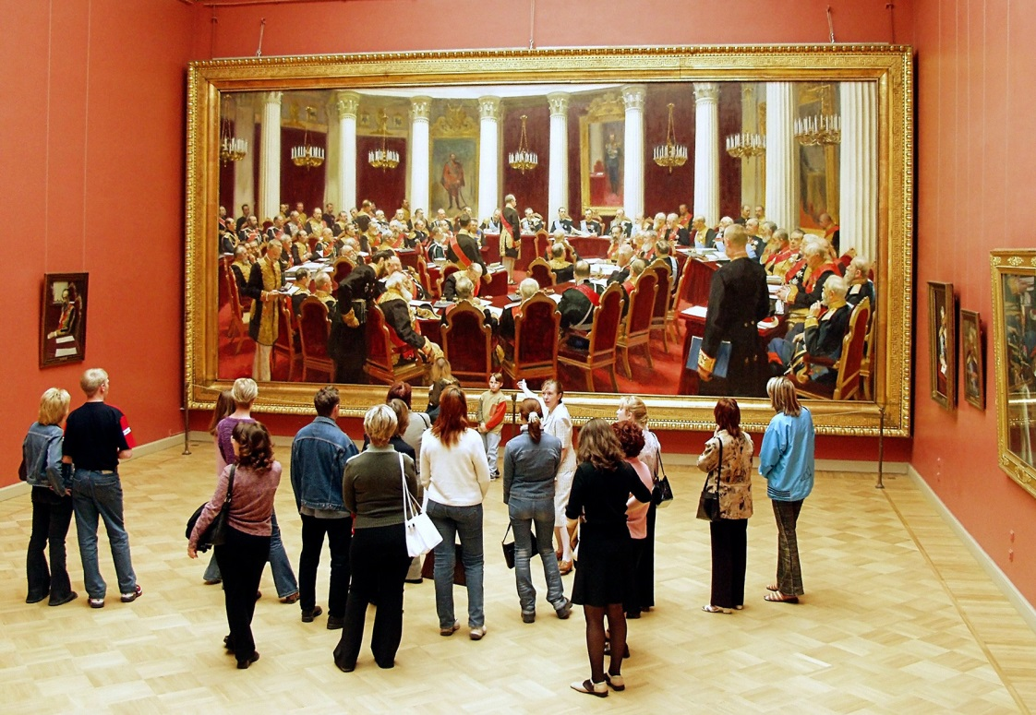
«Торжественное заседание Государственного совета 7 мая 1901 года в день столетнего юбилея со дня его учреждения» 1901 - 1903
Это групповой портрет с изображением более 80 персонажей, написанных с невероятной живописной легкостью и свободой, широтой и смелостью в сочетании красного с золотом.
Этюды к «Государственному совету …»открывают новый метод портретирования, они написаны очень общно, эскизно, в них выделена одна, но самая характерная черта модели, позволяющая создать острый, почти гротескный образ.

Slide 35
1882 – начало 1900-х Петербургский период
На протяжении долгих лет Репин руководил академической мастерской с 1894 – 1907 годы. Как педагог воспитал целую плеяду прославленных художников: Серова В., Кустодиева Б, Куликова И., Грабаря И., Малявина Ф., Фешина Н., Остроумову-Лебедеву А., Кордовского Д., Билибина И., Бродского И. и других.
С 1898 года занимал должность ректора Высшего художественного училища при Академии художеств.
В 1901 году был награжден орденом Почетного легиона: избран членом нескольких европейских академий.

Slide 36
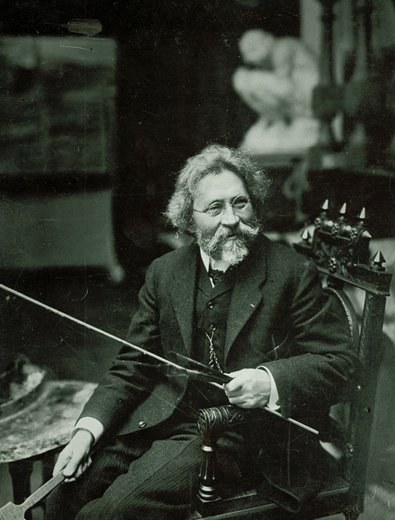
1900 – 1930 Пенаты
В 1900 году вблизи Петербурга Репин приобрел участок земли в дачном поселке Куоккала, где выстроил удобный дом с мастерскими и дал ему название Пенаты.
Весной 1918 года была закрыта граница с Финляндией и Пенаты оказались отрезанными от России, и впредь до 1940 года находились на территории Финляндии.
В Пенатах Репин работал над евангельскими сюжетами и темой запорожской вольницы, писал портреты и воспоминания книгу «Далекое и близкое».
Репин Илья Ефимович стал классиком русского и финского искусства.
С 1940 года Пенаты – мемориальный музей.

Slide 37
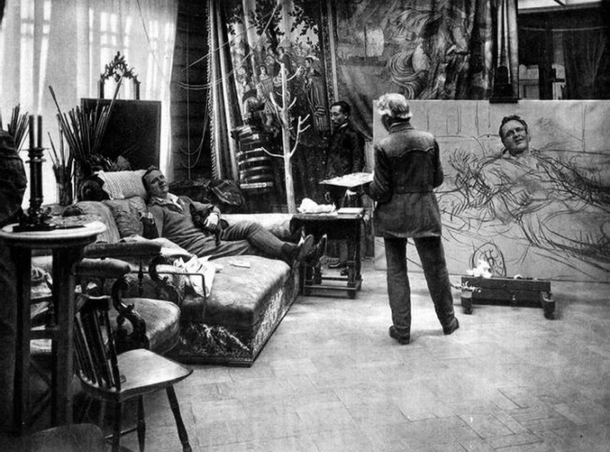
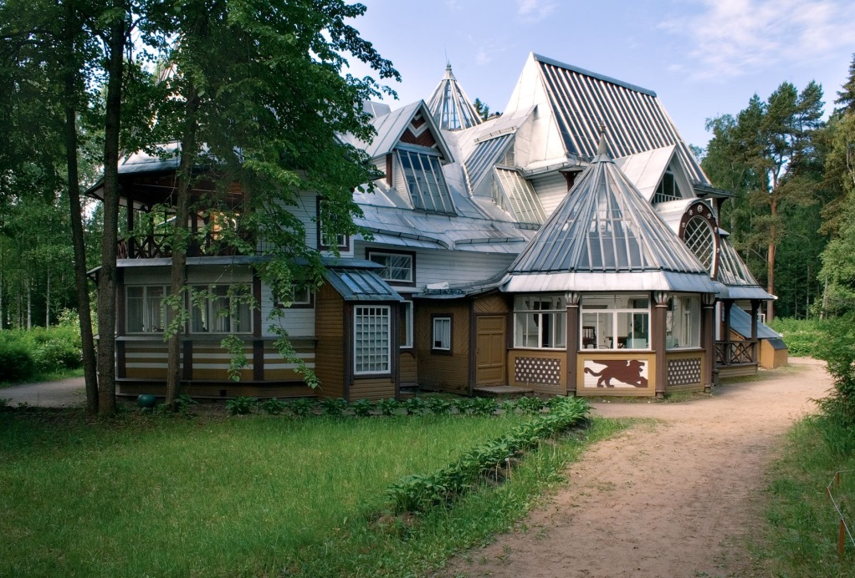
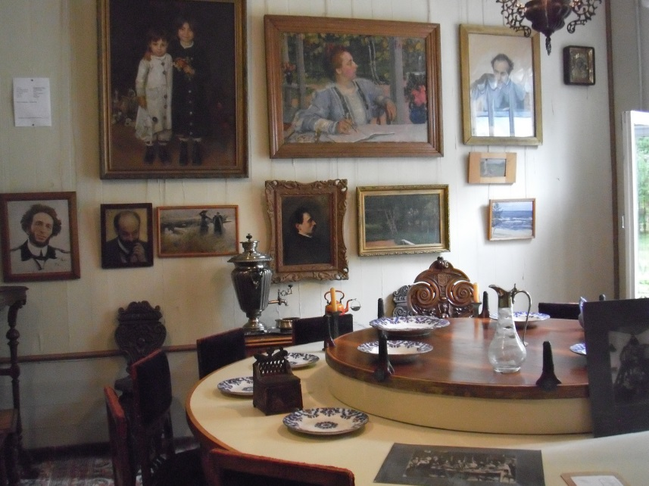
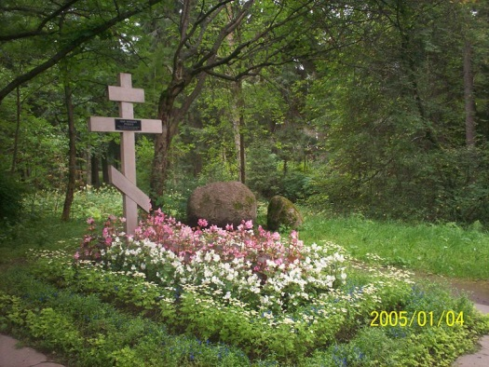
1900 – 1930 Пенаты

Slide 38
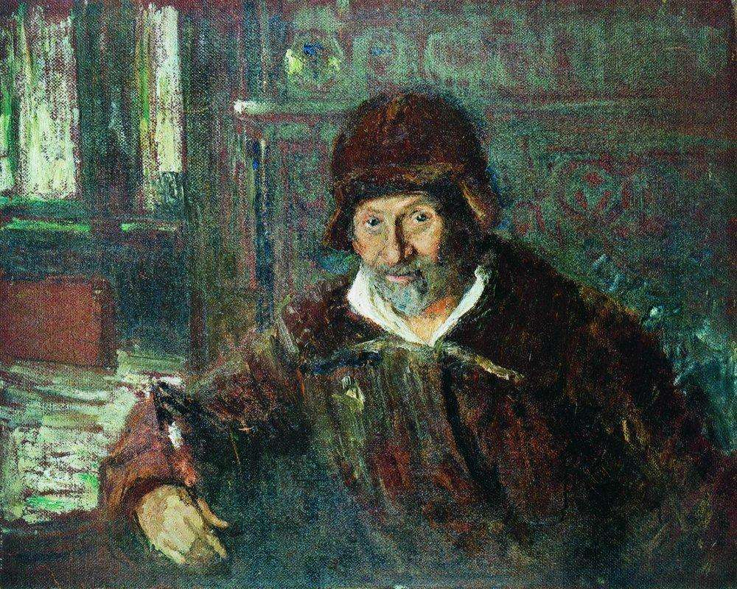
Мировое значение творчества Ильи Ефимовича Репина
Творчество И.Е. Репина – одна из вершин русского искусства. Ему были подвластны почта все жанры (не писал только батальных сцен), все виды – живопись, графика, скульптура, он создал замечательную школу живописцев, заявил о себе как теоретик искусства и незаурядный писатель.
Творчество Репина явилось типическим явлением русской живописи второй половиныXIX столетия. Именно он воплотил то, что Д.В. Сарабьянов назвал «передвижническим реализмом», вобрал в себя все характерное, что было, как говорил исследователь, «рассыпано» по разным жанрам и индивидуальностям. И в этом универсализм, энциклопедичность художника.
Репин И.Е. «Автопортрет» 1920

Slide 39
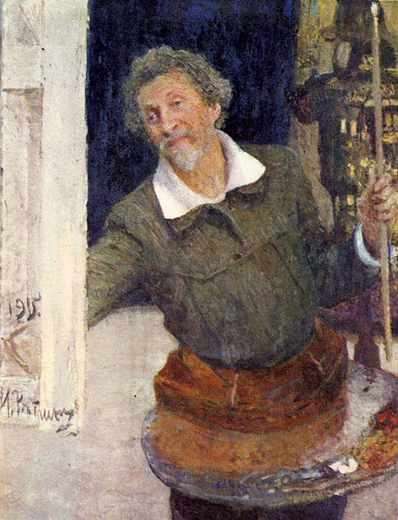
Мировое значение творчества Ильи Ефимовича Репина
Илья Репин обладал одним неизменным свойством: он всегда хотел быть современным и стремился в должный час сказать свое слово.
Человек увлекающийся, импульсивный он часто менял свои собственные пристрастия. Тем не менее, он всегда оставался художником, которому удалось отразить целую историческую эпоху в жизни России. Поэтому Илья Репин по праву занимает в изобразительном искусстве такое же место, как Лев Толстой в литературе.
Репин И.Е. «Автопортрет» 1915

Slide 40
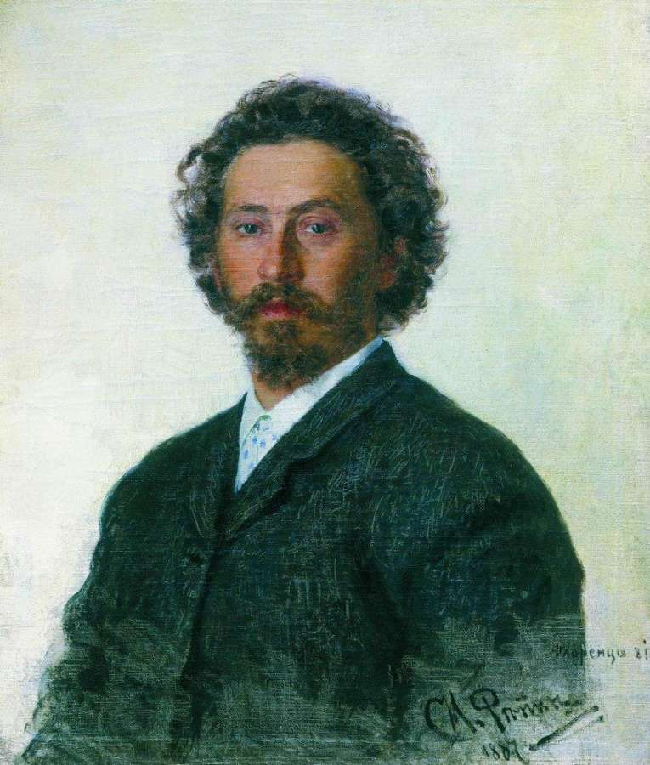
Мировое значение творчества Ильи Ефимовича Репина
Столь же многопланов он был и как педагог: в Париже он давал уроки девятилетнему Валентину Серову, его ученики Борис Кустодиев и Иван Куликов помогали своему учителю в работе над «Торжественным заседанием Государственного совета 7 мая 1901 года в день столетнего юбилея со дня его учреждения».
Его учениками были: Валентин Серов, Борис Кустодиев, Иван Куликов, Игорь Грабарь, Филипп Малявин, Анна Остроумова-Лебедева, Иван Билибин, Николай Фешин, Дмитрий Кордовский, Исаак Бродский и другие.
Репин И.Е. «Автопортрет» 1887

Slide 41
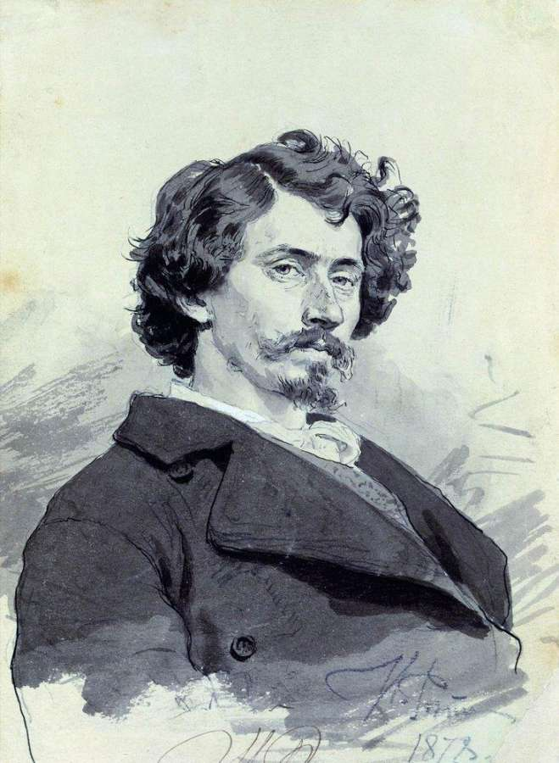
Мировое значение творчества Ильи Ефимовича Репина
Глубокое понимание и изображение народной жизни, в ясности и доступности самого изобразительного языка, высочайшее реалистическое мастерство, правда характеров, интерес к животрепещущим вопросам современности – залог непреходящей ценности искусства Ильи Ефимовича Репина.
Репин И.Е. «Автопортрет» 1878

Slide 42
БЛАГОДАРЮ
за внимание!!!

